Slide 1
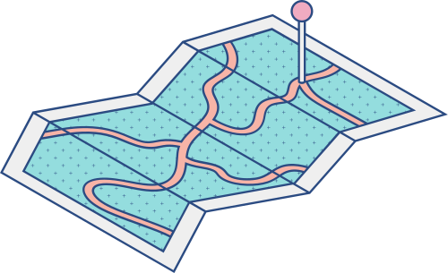





КАФЕДРА №13.
Понятие класса и объекта класса
Литвинов Владислав

Slide 2
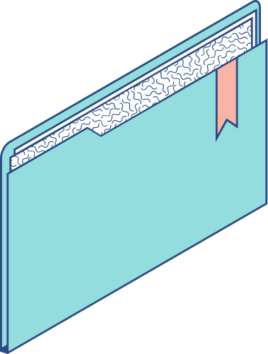
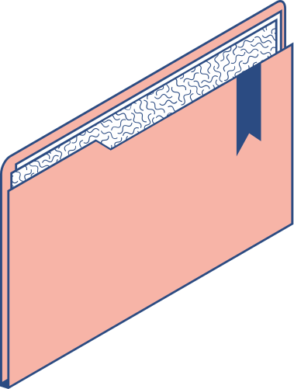
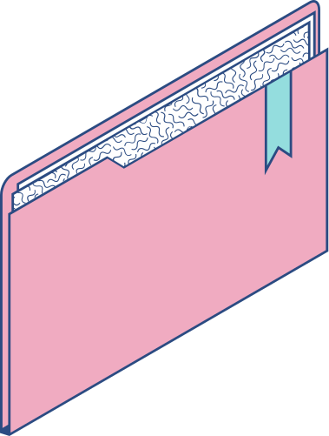
ПОВЕСТКА
КЛЮЧЕВЫЕ МОМЕНТЫ В ЭТОЙ ПРЕЗЕНТАЦИИ
Основы объектно-ориентированного программирования.
Понятие класса и объекта класса.
Методы класса. Конструкторы и деструкторы.
Атрибуты класса.

Slide 3

КЛАСС
ОБЪЕКТ
ОБЪЕКТ
ОБЪЕКТ
АТРИБУТЫ
МЕТОДЫ
МЕТОДЫ
АТРИБУТЫ
МЕТОДЫ
АТРИБУТЫ
СТРУКТУРА ООП
ООП помогает организовывать код так, чтобы он был более структурированным, понятным и поддерживаемым. Это особенно полезно для крупных проектов, где важна модульность и повторное использование кода.

Slide 4
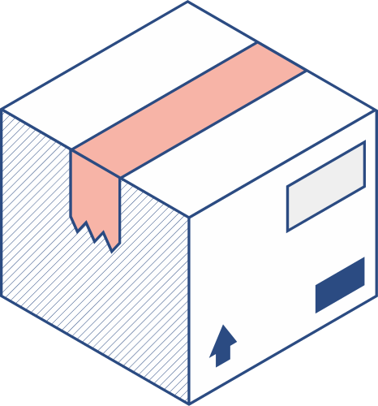
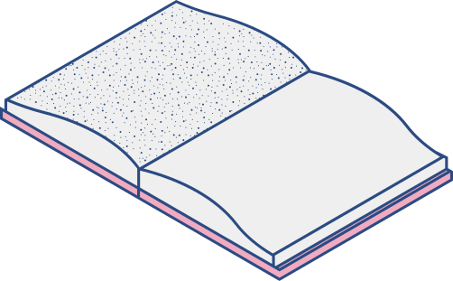

Что такое класс?
Что такое объект класса?
Объект – экземпляр класса. Те самые ноутбук, системный блок, смартфон
Каждый объект не связан с другими объектами
У объекта присутствуют все атрибуты и методы класса. Их нельзя переопределить или удалить/добавить, но можно использовать
Шаблон для создания объектов
Определяется с помощью слова class
Класс в простом понимании – это как что-то общее: например, есть ноутбук и системный блок + монитор – всё это является компьютерами
Получается, что у нас появился класс Персональный компьютер

Slide 5
Что такое метод?
Что такое атрибут?
Метод класса – это поведение, действие объекта. По сути, это функция внутри класса.
Определяется как и функция с помощью слова def.
Среди методов есть пара особых – конструктор и деструктор. Первый – вызывается при создании объекта, второй – при удалении.
Вспоминая класс Компьютер, метод может быть Включить компьютер.
Атрибут класса – это характеристика объекта – переменная внутри класса.
Определяется как обычная переменная.
Если говорить про класс Компьютер, атрибутами будут диагональ экрана и объем памяти, например.

Slide 6

Конструктор, как и остальные методы, определяется с помощью def. Имя конструктора всегда __init__. Внутри данного метода объявляем все атрибуты класса с помощью ключевого префикса self.

Slide 7
Деструктор, как и конструктор, определяется с помощью def. Имя деструктора всегда __del__. Деструктор вызывается интерпретатором автоматически при удалении объекта.

Slide 8
Создаем класс правильно
1
2
3
4
5
ШАГ
ШАГ
ШАГ
ШАГ
ШАГ
Выберите имя класса.
Создайте конструктор класса, перечислите атрибуты
Создайте деструктор класса
Создайте все необходимые методы класса
Создайте объект класса
class Computer:
def __init__ (self, diag, mem):
self.diag = diag
self.mem = mem
def __del__ (self):
print(“del done”, self.diag)
def info (self):
print(f“diag: {self.diag}, mem:{self.mem}”)
notebook = Computer(14, 512)

Slide 9
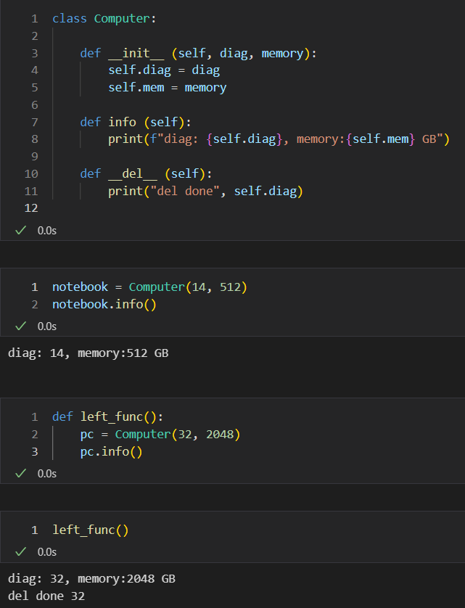
Результат нашей работы
ЕСЛИ ВЫ ВСЕ СДЕЛАЛИ ПРАВИЛЬНО – ВАС ЖДУТ НЕСКОЛЬКО ЗЕЛЕНЫХ ГАЛОЧЕК!.
Что же мы сделали? Создали класс Computer, определили классу конструктор и деструктор, а также метод info, который выдает всю информацию об атрибутах данного класса: diag и memory. Также мы создали два объекта класса: notebook и pc. Второй объект мы создали внутри функции, и когда функция отработает, объект будет удален. Первый же объект, созданный в глобальной области будет удален только по окончанию выполнения программы.

Slide 10


Следующие шаги нашего обучения
Наследование
Инкапсуляция
Полиморфизм

Slide 11

У вас есть какие-то
вопросы?
Оставьте их себе! Надеюсь, что вы узнали что-то новое.
Позвоните мне
+375 (33) 398-54-37
Электронная почта
kordebalet67@gmail.com
Telegram
@Kordebalet

Slide 12
КАФЕДРА №13.
Понятие класса и объекта класса
Литвинов Владислав

